Slide 1

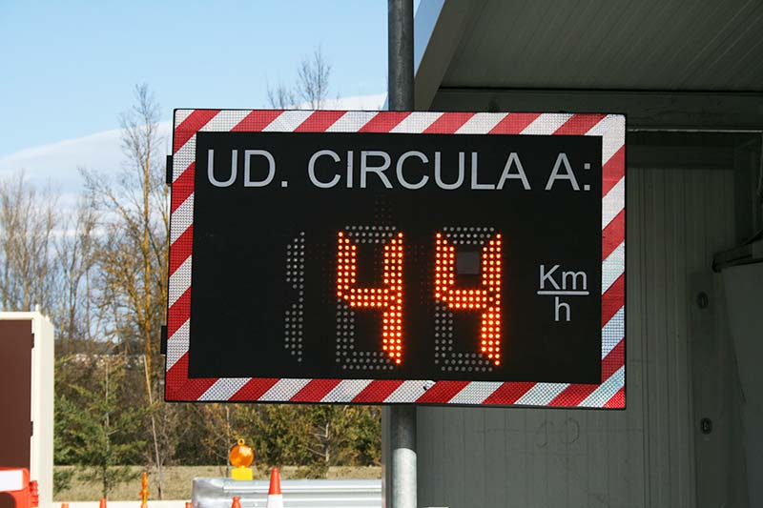

INFORME DEL PROYECTO
Movilidad, Accidentalidad & Control de Velocidad.
COMPUTACIÓN BLANDA – Junio 19 de 2019
Ingeniería de Sistemas y Computación

Slide 2


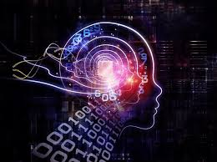
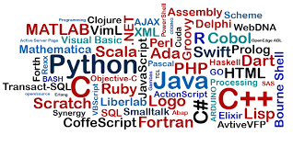
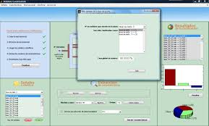
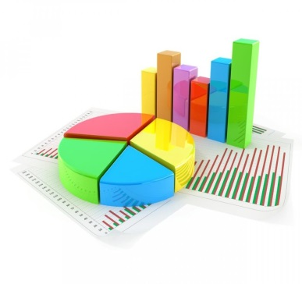
INFORME
1. Descripción del proyecto
2. Lenguaje utilizado
3. Pantallas de ejecución del proyecto
4. Análisis de resultados

Slide 3

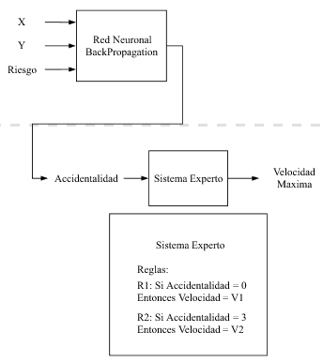
1. Descripción del proyecto
La alta tasa de accidentalidad y la poca inteligencia vial ocasionaron que el congreso internacional de policía de transito establezca políticas enfocadas al mejoramiento de la educación vial, dada esta problemática se propone implementar un sistema de control de velocidad.
El objetivo del proyecto es aplicar las tres tecnologías de Computación Blanda (Lógica Difusa, Red Neuronal y Sistema Experto) en un sistema de control de velocidad que requiere el uso de métodos heurísticos, incertidumbre y aprendizaje.
Esto con el fin de proveer una solución óptima para reducir los problemas de accidentalidad por el tránsito de automotores.

Slide 4
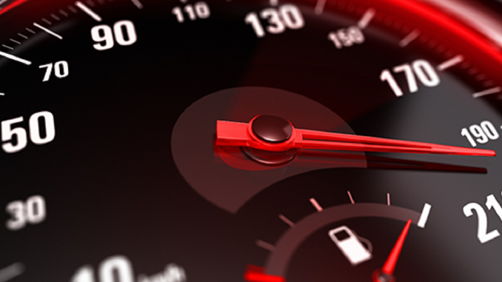
2. Lenguaje utilizado
Para el desarrollo de este proyecto se uso Python como lenguaje de programación. Adicionalmente se usaron un listado de librerías para desarrollar el proyecto de forma más eficiente. Las librerías son:
GeoPy (Ubicación Satelital)
pyDataLog (Sistema Experto)
CFLogicFuzzy (Logica Difusa)

Slide 5
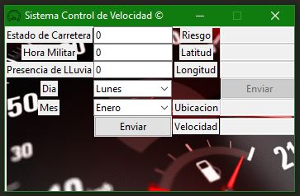
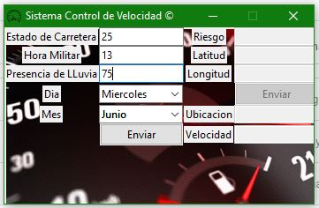
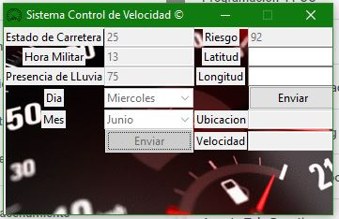
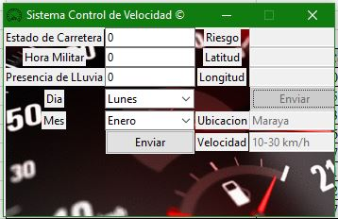
3. Pantalla de ejecución del proyecto

Slide 6

4. Análisis de resultados
Luego de dar por terminado el software de control de velocidad implementado en Python, el equipo de trabajo llegó a la conclusión de que los resultados dados por las tres tecnologías de inteligencia artificial (Sistemas expertos, Lógica Difusa y Redes neuronales) son correctos y con una gran coherencia gracias a los datos de entrenamiento y datos estadísticos sobre accidentalidad que se usaron para llegar a dichos resultados.
Se espera que el software pueda implementarse a mayor escala con el argumento de que este es una gran idea para disminuir el índice de accidentalidad en las ciudades controlando la velocidad de los automóviles y motocicletas en tiempo real.

